Slide 1
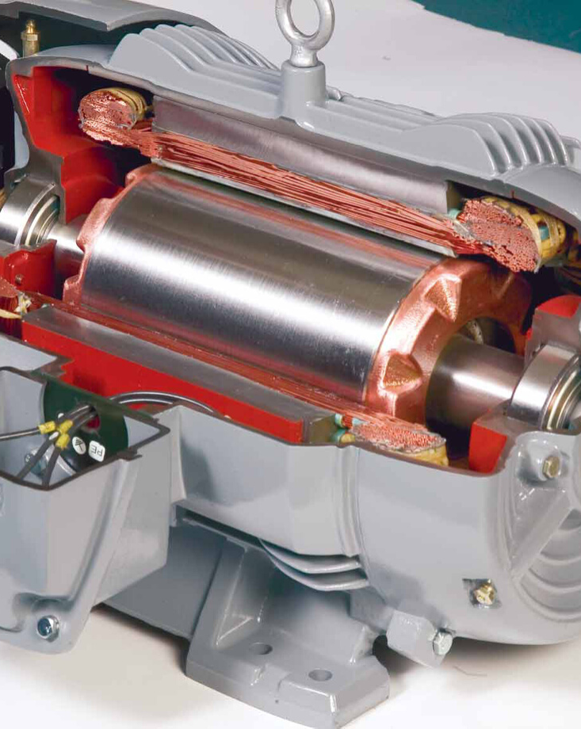
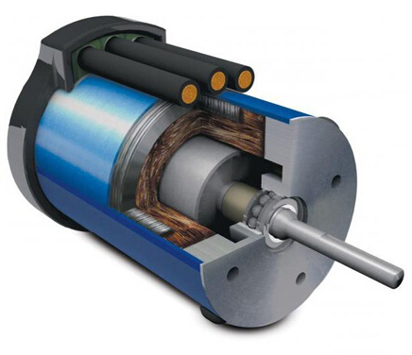
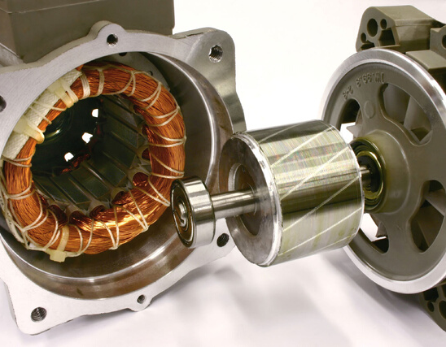
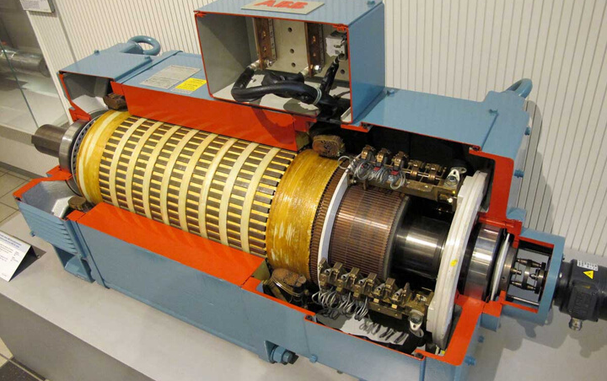
методист.сайт
Электрический двигатель
ФИЗИКА. 8 КЛАСС

Slide 2
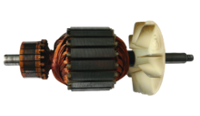
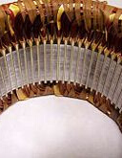
электрическая машина
(электромеханический преобразователь), в которой электрическая энергия преобразуется в механическую.
ВРАЩАЮЩАЯСЯ ЧАСТЬ ДВИГАТЕЛЕЙ И РАБОЧИХ МАШИН-РОТОР.
ротор электроматора
СТАТОР-НЕПОДВИЖНАЯ ЧАСТЬ ЭЛЕКТРИЧЕСКОЙ,
ЛОПАТОЧНОЙ И ДРУГОЙ МАШИНЫ
Электрическая машина состоит из неподвижной части — статора и подвижной части — ротора
статор

Slide 3
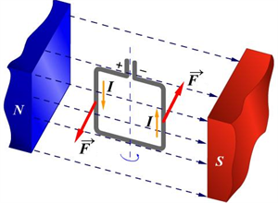
Практически важное значение имеет вращение проводника с током в магнитном поле.
Теория:
Вращение катушки с током в магнитном поле используется в устройстве электрического двигателя.
Поместим квадратную рамку, по которой течёт ток, между полюсами дугообразного магнита перпендикулярно линиям магнитного поля магнита (рис. 1).
изменяя направление тока в рамке на противоположное каждые пол-оборота, можно заставить рамку вращаться в одну и ту же сторону.

Slide 4
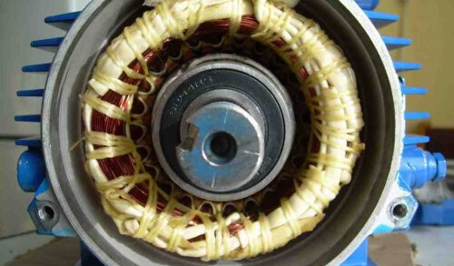
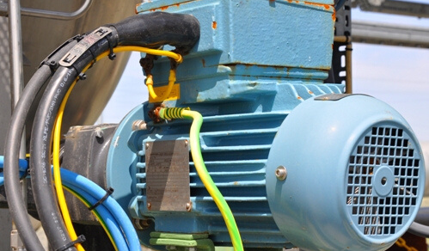
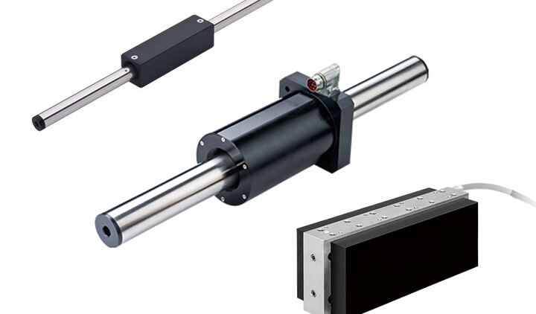
двигатели бывают
ЛИНЕЙНЫЕ ЭЛЕКТРОДВИГАТЕЛИ
ДВИГАТЕЛИ ПОСТОЯННОГО ТОКА
ДВИГАТЕЛИ, РАБОТАЮЩИЕ НА ПЕРЕМЕННОМ ТОКЕ.
для работы металлообрабатывающих станков, транспортных средств, ударов молота при забивании свай
широкое применение на транспорте (электровозы, трамваи, троллейбусы)
в промышленности

Slide 5
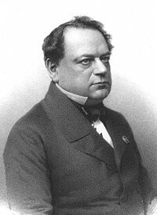
из истории
МОРИЦ ГЕРМАН ЯКО́БИ
БОРИ́С СЕМЁНОВИЧ ЯКОБИ;
Построил первый электродвигатель
В 1834 ГОДУ ЯКОБИ СТРОИТ ЭЛЕКТРОДВИГАТЕЛЬ, ОСНОВАННЫЙ НА ПРИНЦИПЕ ПРИТЯЖЕНИЯ И ОТТАЛКИВАНИЯ МЕЖДУ ЭЛЕКТРОМАГНИТАМИ.

Slide 6
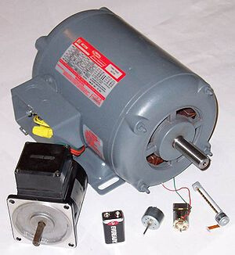
Электродвигатели разной мощности (750 Вт, 250 Вт, к CD-плееру, к игрушке, к дисководу). Батарейка «Крона» дана для сравнения

